Slide 1
CICLO DEL
SOFTWARE
EQUIPO INTEGRADOR #3

Slide 2
UNIVERSIDAD TECNOLÓGICA DEL CENTRO DE VERACRUZ.
TALLER DE LA PROGRAMACIÓN
DOCENTE: MSC. HERNANDEZ RAMÍREZ JAIME
Integrantes del equipo.
Alvarez Ordinola Angel Geovanny - 20233L001141
Lopez Rivera José Angel – 20233L001142
Barragan Paez Christian – 20233L001009
Lara Villalobos José Manuel – 20233L001152

Slide 3
Introducción
Nuestro nuevo proyecto de desarrollo de software, que sigue un enfoque estructurado basado en el ciclo de vida del software. Este proyecto tiene como objetivo proporcionar una solución integral para optimizar y mejorar los procesos operativos de la empresa El Fortín. A través de estas fases, buscamos garantizar la calidad, eficiencia y éxito del proyecto como excelencia operativa.

Slide 4
¿QUÉ ES?
01
Es una secuencia estructurada y bien definida de las etapas para desarrollar el software deseado.
Lo describe desde el inicio hasta el final, con el objetivo de definir las distintas fases intermedias para validar el desarrollo de la aplicación y confirmar que cumpla con los requisitos de verificación.

Slide 5
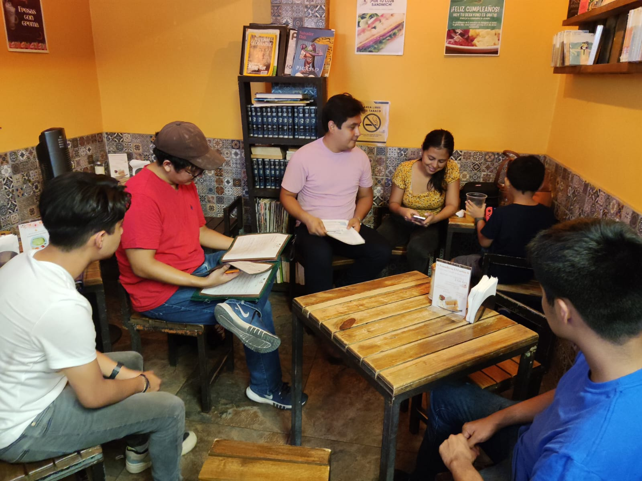
RECOPILACIÓN Y ANÁLISIS
En esta fase, trabajaremos estrechamente con todas las partes interesadas para identificar y documentar las necesidades y expectativas.
Nuestro objetivo es garantizar que el software cumpla con los requisitos específicos de nuestra empresa.

Slide 6
PLANIFICACIÓN
01
Se identifican las necesidades y requerimientos del software.
02
Se realiza un estudio de viabilidad para determinar si el proyecto es viable desde el punto de vista técnico, económico y de tiempo.

Slide 7
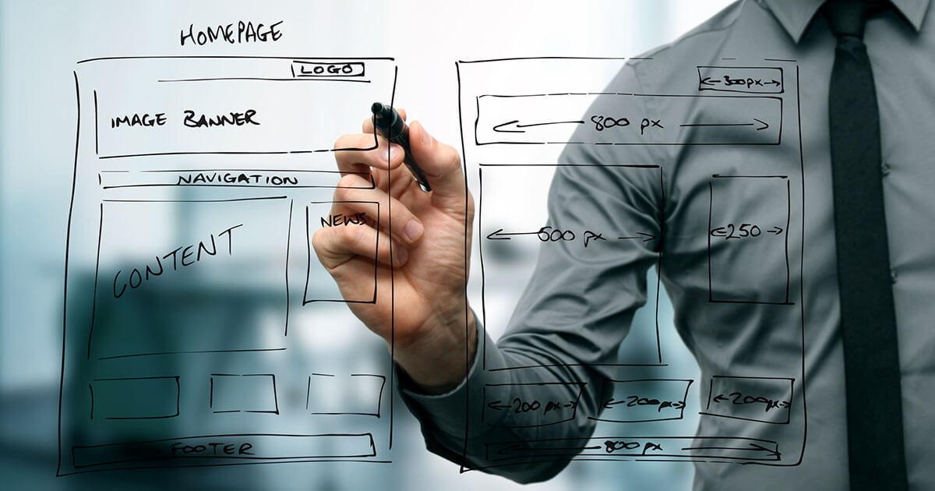
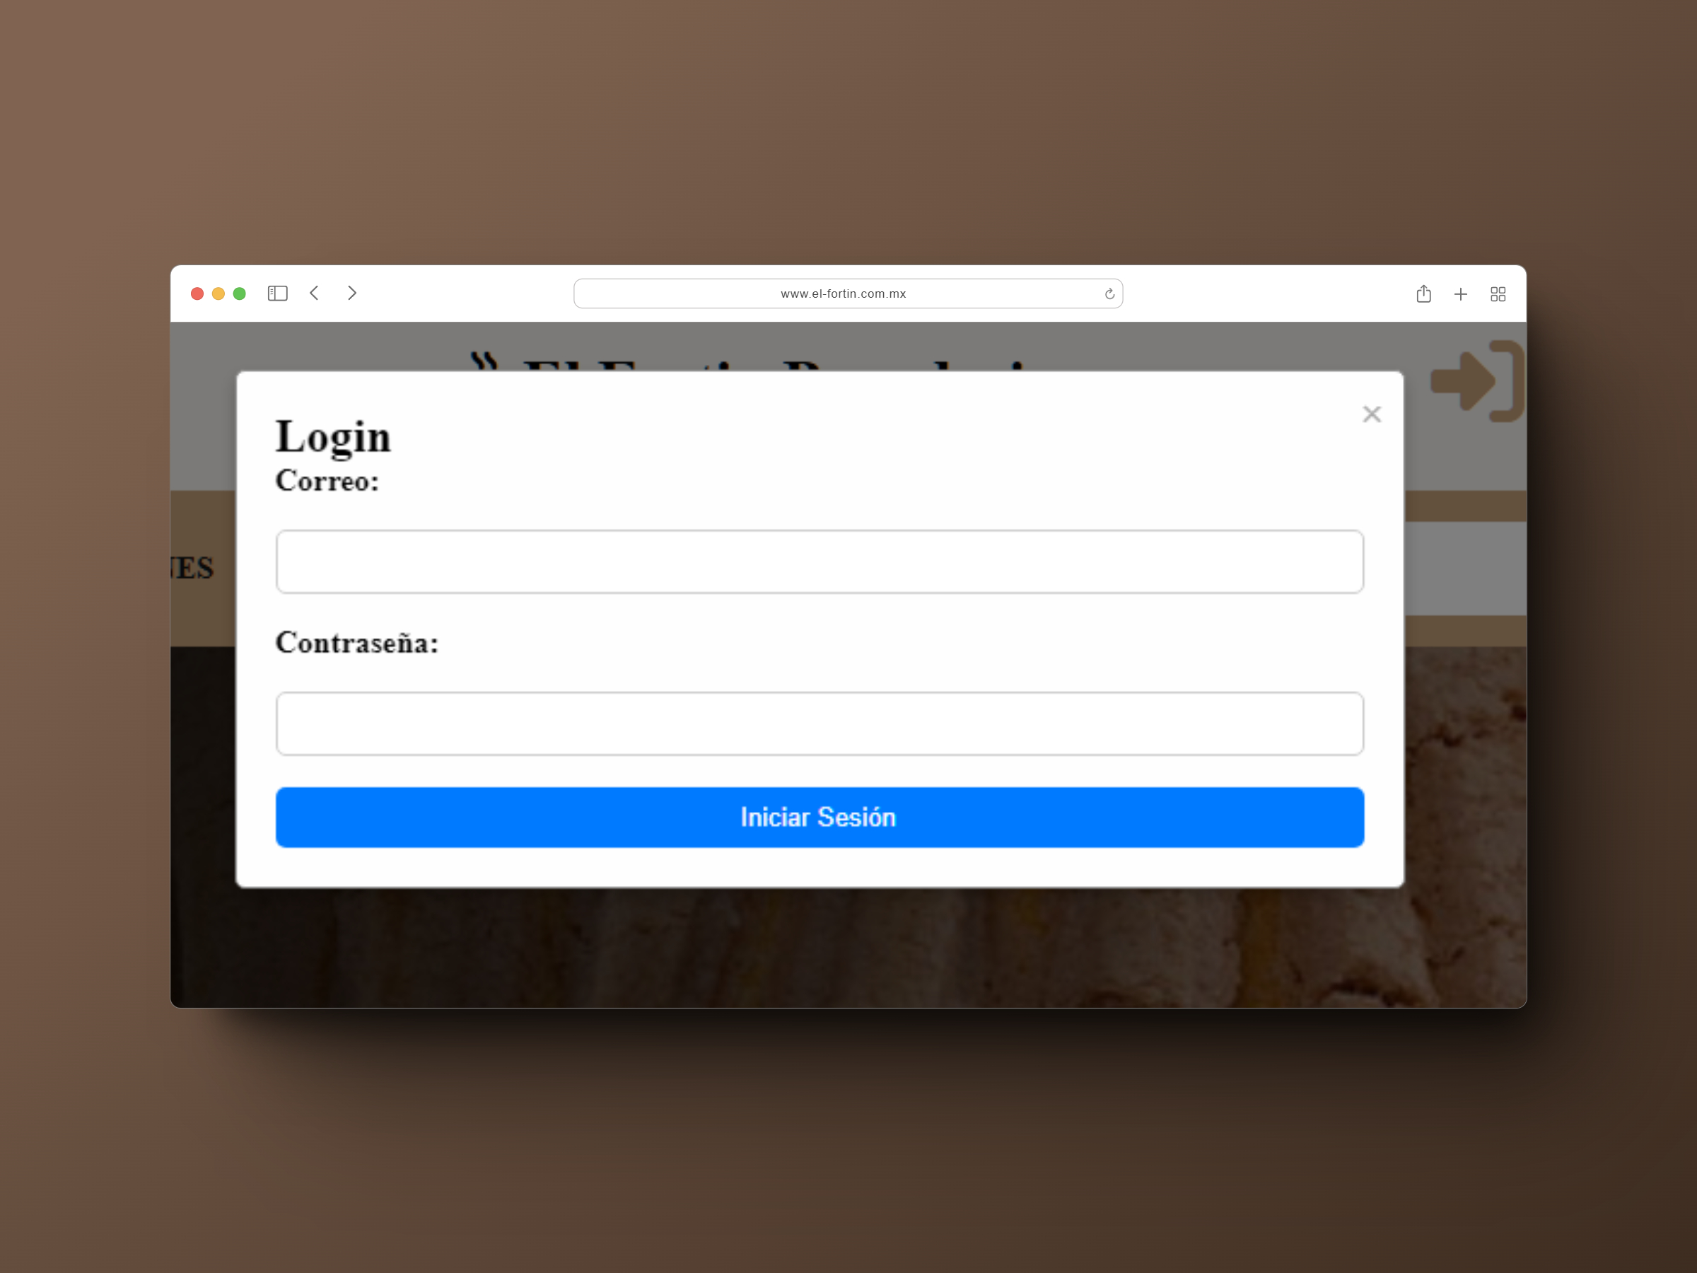
DISEÑO
Con base en los requisitos recopilados:
Desarrollaremos un diseño detallado
Diseño de la arquitectura del sistema
Diseño de componentes individuales.

Slide 8
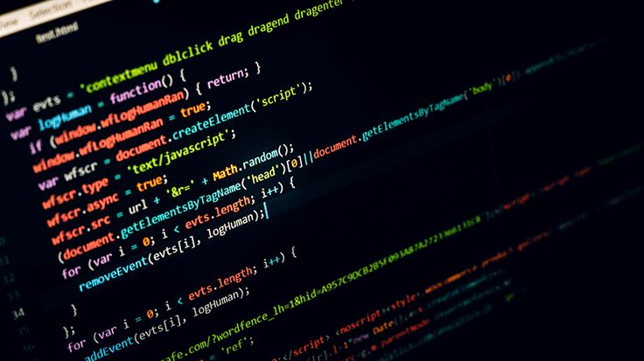
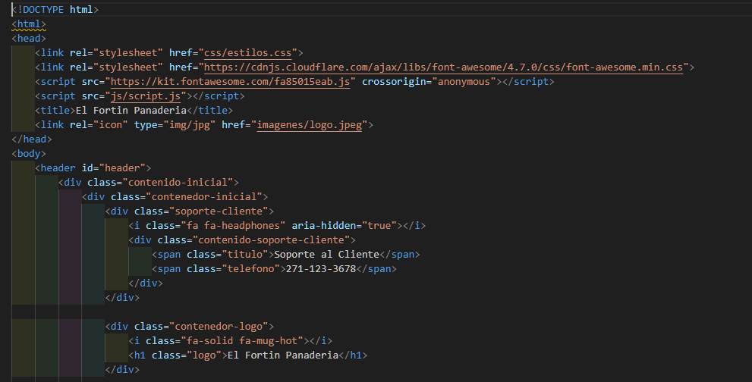
DESARROLLO
Durante esta fase, nuestro equipo de desarrollo codificará y construirá el software según el diseño especificado.
Metodologías ágiles para asegurar una entrega incremental y continua.

Slide 9
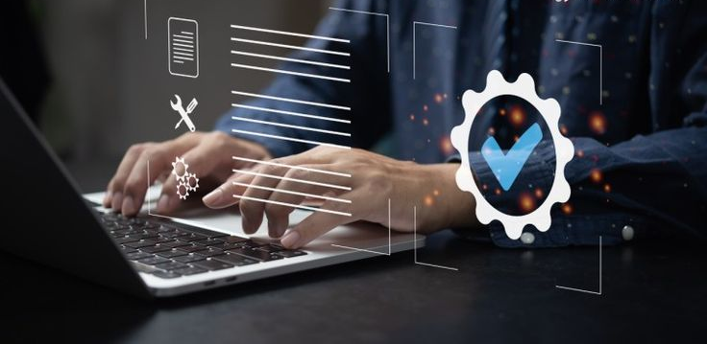
PRUEBAS
Implementaremos rigurosas pruebas para asegurar la calidad del software.
Pruebas unitarias
Pruebas integración
Pruebas funcionales
Pruebas aceptación del usuario

Slide 10

IMPLEMENTACIÓN
Una vez que el software haya sido probado y validado, procederemos a su implementación en el entorno de producción.
Nos aseguraremos de que la transición sea fluida y de que el software funcione correctamente en el entorno operativo.

Slide 11
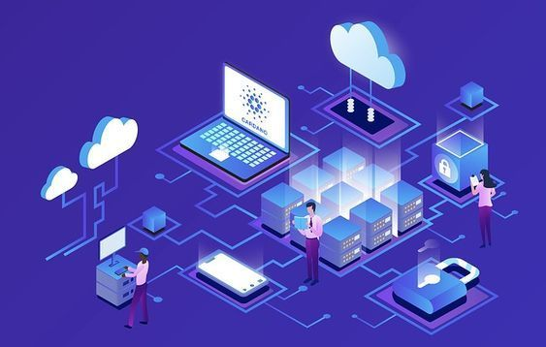
MANTENIMIENTO Y SOPORTE
Soporte continuo y mantenimiento para resolver cualquier problema
Realizar mejoras según sea necesario.
Permitirá adaptarnos a las necesidades cambiantes y garantizar la longevidad del software.

Slide 12

RETIRO
Eventualmente, el software puede ser retirado cuando ya no es útil o ha sido reemplazado por un sistema nuevo.
Se planifica la transición para minimizar el impacto en los usuarios y se eliminan los componentes obsoletos.

Slide 13
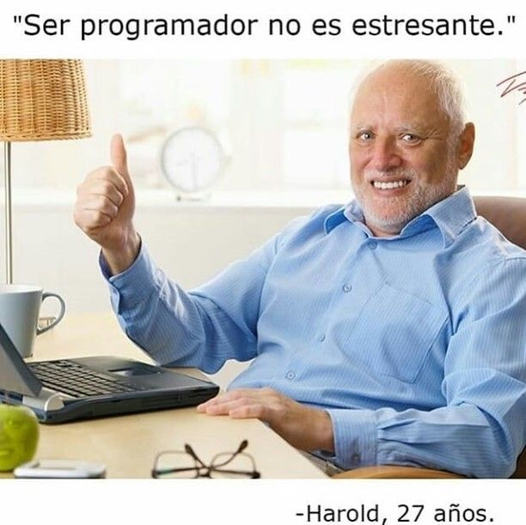
GRACIAS POR SU ATENCIÓN.
SOMOS ESE.→

